Slide 1

工序扫描简介 --基于配置的通用扫描程序

Slide 2

工序扫描简介
开发初衷
设计思路
业务需求描述
业务分析
业务功能分解
程序框架
使用说明
Notes:
2

Slide 3
开发初衷 遇到的挑战
注塑
涂装
装配
注塑
涂装
装配
N道工序
N道工序
扫描工序有多少道不确定
Notes:
3

Slide 4
开发初衷 遇到的挑战
A产品的预装扫描：有生产汇报、有防错功能
扫描条码
选择配置
Pokayoke防错
质量判断
B产品的预装扫描：不进行生产汇报，只需要记录扫描时间信息
扫描条码
质量判断
同一道扫描工序不同的产品完全不同的操作
Notes:
4

Slide 5
开发初衷 设计的思路
工序可自定义，可无限增加
不同产品在各个扫描点上可以独立配置扫描属性
Notes:
5

Slide 6
设计思路 业务需求描述
以K413尾门Bonding扫描为例：
采集点5：（Bonding前---上件）
扰流板、下饰板与总成颜色匹配
清洁时间已到，大于5分钟
采集点6：（Bonding后---下件）
胶水OPEN time
压合时间
Cycle time
加热温度
胶条Camera信息
静置时间计时---16小时
Notes:
6

Slide 7
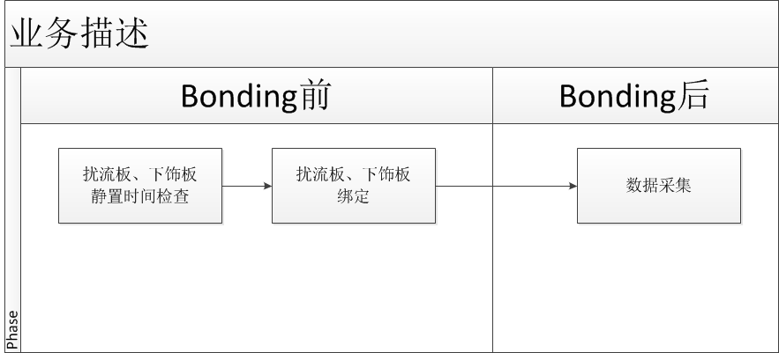
设计思路 业务需求描述
以K413尾门Bonding扫描为例：
Notes:
7
需求中会漏掉许多系统上面应该要实现的功能。甚至有些是会影响判断的东西（比如Bonding前、后）

Slide 8
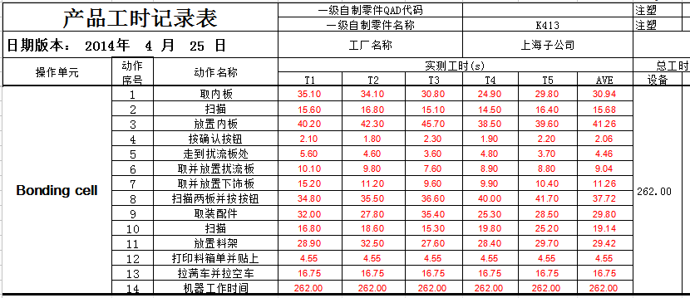
设计思路 业务分析
对业务的作业步骤进行分解
Notes:
8
使用工业工程的方法对操作步骤进行分解

Slide 9
设计思路 业务分析
将需求与作业步骤进行合并
内板扫描操作 | 1 | 取内板
 | 2 | 扫描 | 扫描内板条码
 | 3 | 放置内板
 | 4 | 按确认按钮
 | 5 | 走到扰流板处
 | 6 | 取并放置扰流板
 | 7 | 取并放置下饰板
 | 8 | 扫描两板并按按钮 | 1.扰流板、下饰板静置时间检查 2.条码绑定
 | 9 | 取装配件
装箱操作 | 10 | 扫描
 | 11 | 放置料架
 | 12 | 打印料箱单并贴上
 | 13 | 拉满车并拉空车
 | 14 | 机器工作时间
Notes:
9
合并，把与系统无关的及当前工序无关的去除

Slide 10
设计思路 业务分析
去掉系统无关的操作、增加隐含的功能
内板扫描操作 | 业务操作 | 系统操作 | 操作过程
 | 放置内板 | 扫描尾门条码(内板) | 1.下一扫描点检查 2.静置时间检查 3.质量预检 4.选择配置(高低配)
 | 放置扰流板、下饰板 | 扫描扰流板、下饰板 条码 | 1.检查静置时间、可用性 2.条码绑定
 | 取Bonding件 | 质量判断&报工 | 1.合格处理 2.冻结处理
Notes:
10
根据操作步骤把业务功能提取出来

Slide 11
设计思路 业务分析
提取需实现的业务功能，作为独立的功能模块
下一扫描点检查
静置时间检查
质量预检
选择配置(高低配)
条码绑定
合格处理
冻结处理
Notes:
11
业务功能独立出单独的模块实现

Slide 12
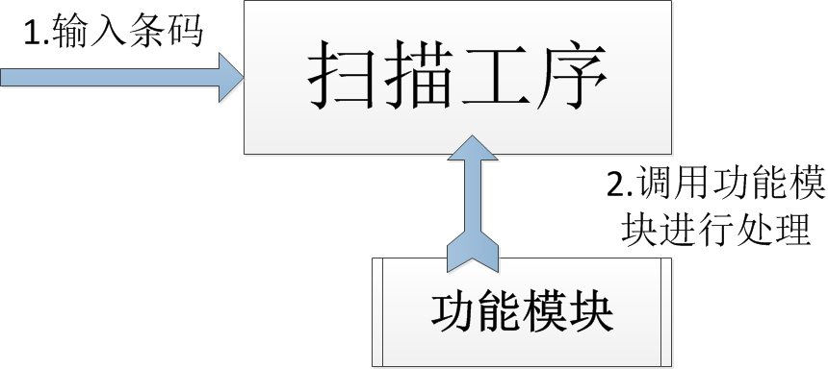
程序框架 框架说明
Notes:
12
把不同的业务功能实现与扫描界面组合起来。

Slide 13
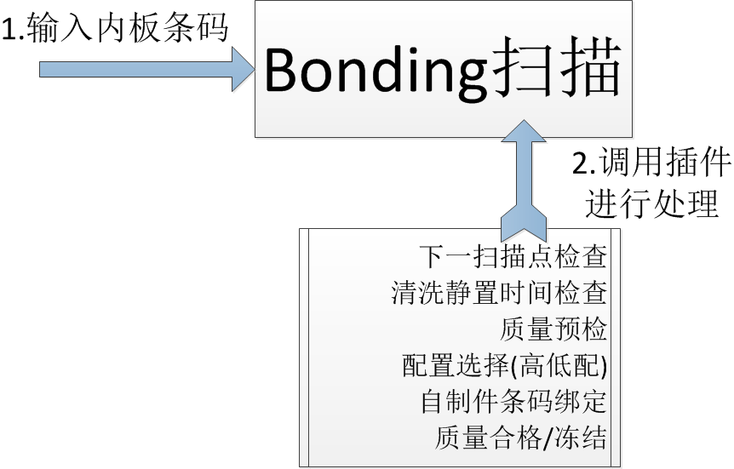
程序框架 范例说明(K413)
Notes:
13
扫描这个工序中的各插件是要有顺序执行的。所以我们对扫描工序按顺序进行了分类
各插件是有区别的，一种是要弹出界面由用户进行操作的，一种是无需干预自动执行的。

Slide 14
程序框架 两个问题
扫描操作中，各插件的执行是有顺序的
插件是有区别的
弹出界面与用户交互的
无需用户干预自动执行的
Notes:
14
扫描这个工序中的各插件是要有顺序执行的。所以我们对扫描工序按顺序进行了分类
各插件是有区别的，一种是要弹出界面由用户进行操作的，一种是无需干预自动执行的。

Slide 15
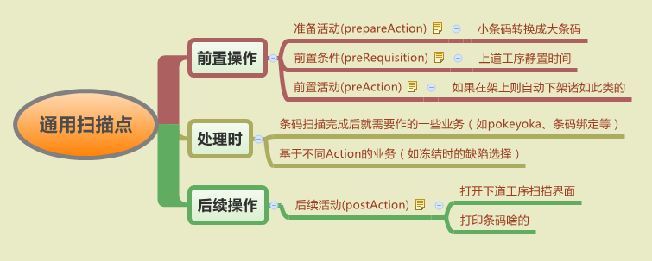
程序框架 解决执行顺序的问题
Notes:
15

Slide 16
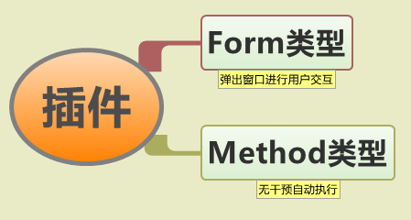
程序框架 插件功能分类
Notes:
16

Slide 17
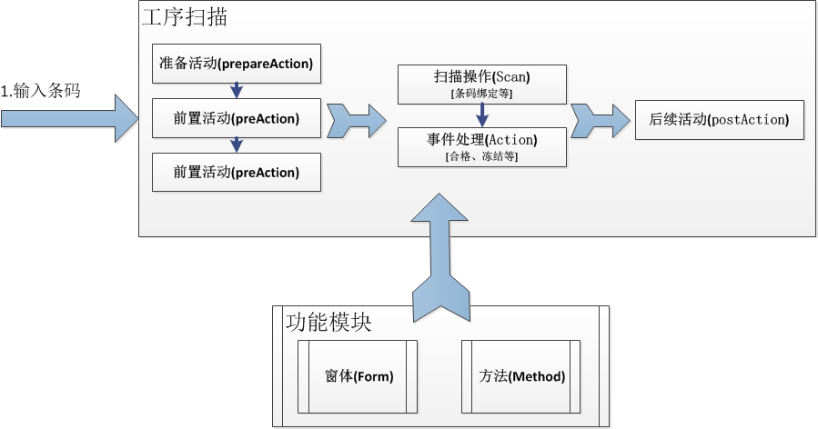
程序框架 完整框架
Notes:
17

Slide 18
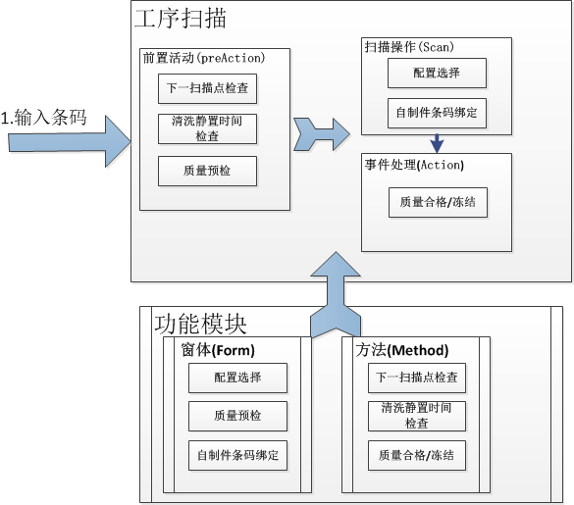
程序框架 完整框架实例(K413 Bonding扫描)
Notes:
18

Slide 19
使用说明
Notes:
19
对插件执行顺序的说明

Slide 20
Thank You!
Notes:
20
对插件的分类说明

